Slide 1
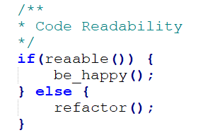

WRITING BETTER CODE
Thao Tran

Slide 2

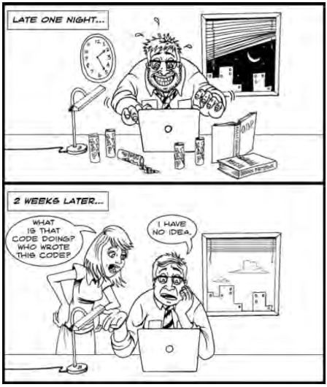
Kết quẢ REVIEW: NG….
Một thời gian Trôi Qua…
Sao review trả lại hoài?
…
Code của mình đây sao?
Đọc không hiểu gì hết…
Code để làm gì?
Code dễ Đọc nghĩa là GÌ?

Slide 3

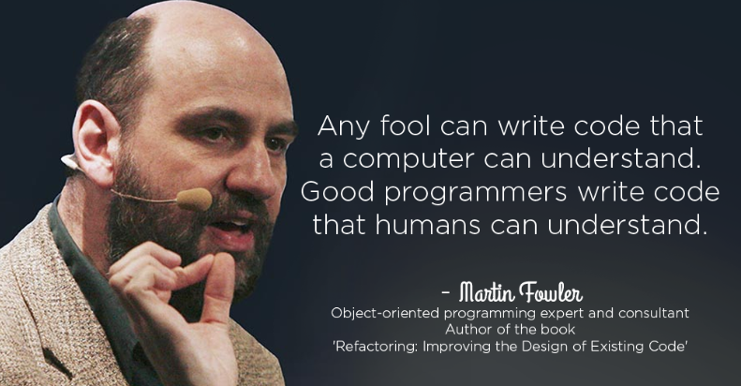

CODE ĐỂ LÀM GÌ?
BIÊN DỊCH & CHẠY
ĐỌC
HIỂU
BẢO TRÌ
PHÁT TRIỂN

Slide 4
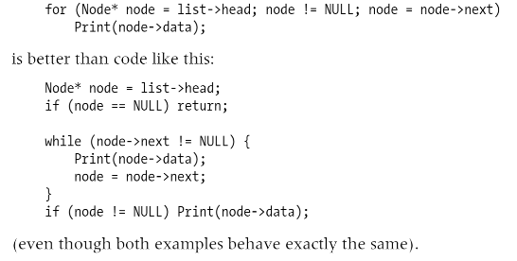
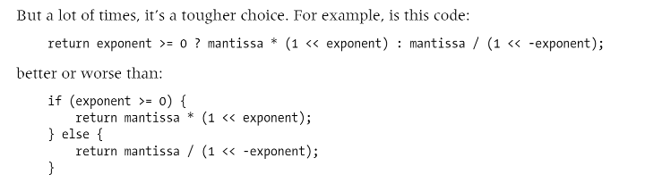
YẾU TỐ NÀO LÀM CODE TỐT HƠN?
ĐA PHẦN LẬP TRÌNH VIÊN VIẾT CODE DỰA VÀO CẢM GIÁC VÀ TRỰC GIÁC
Hiệu quả hơn
Nhìn ít “đáng sợ hơn”
BẠN SẼ CHỌN CÁCH NÀO ĐỂ CODE?
CÓ PHẢI VIẾT ÍT CODE THÌ TỐT HƠN?

Slide 5
CODE DỄ ĐỌC
DỄ ĐỌC
NGƯỜI VIẾT, NGƯỜI KHÁC ĐỌC
DỄ HIỂU
TỐI GIẢN THỜI GIAN
ĐỌC HIỂU CODE
VIỆC TỐI GIẢN THỜI GIAN ĐỌC HIỂU CÓ XUNG ĐỘT VỚI CÁC MỤC TIÊU KHÁC KO?

Slide 6


CÁC CẤP ĐỘ CỦA VIỆC VIẾT CODE
TÁI CẤU TRÚC CODE
ĐƠN GIẢN HÓA CÁC VÒNG LẶP VÀ LOGIC
CẢI TIẾN BỀ MẶT

Slide 7
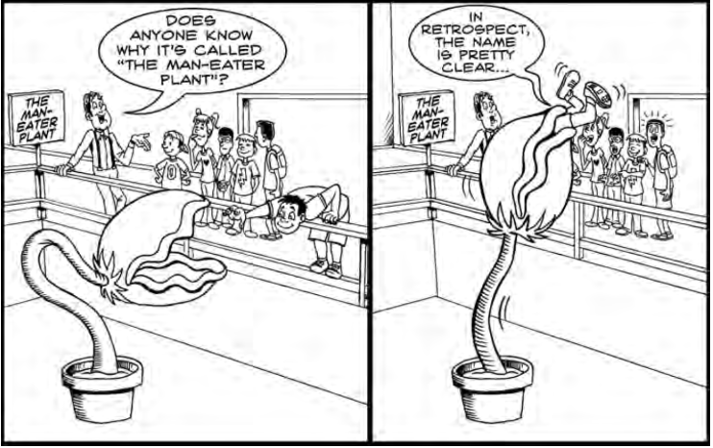
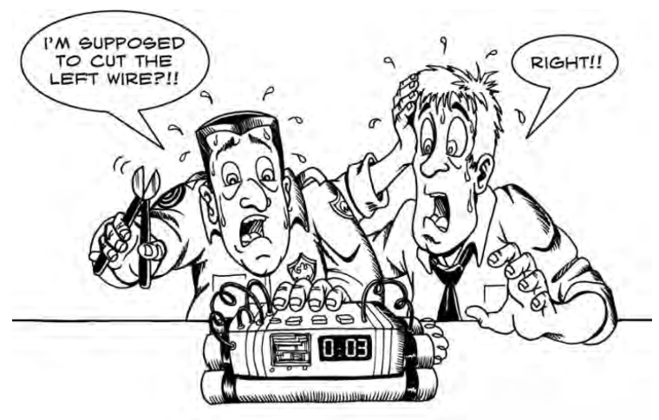
CẢI TIẾN BỀ MẶT
ĐÓNG GÓI THÔNG TIN TRONG TÊN GỌI
TÊN GỌI KHÔNG THỂ BỊ HIỂU SAI

Slide 8
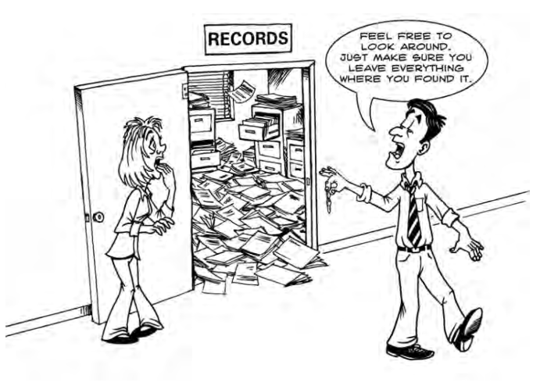
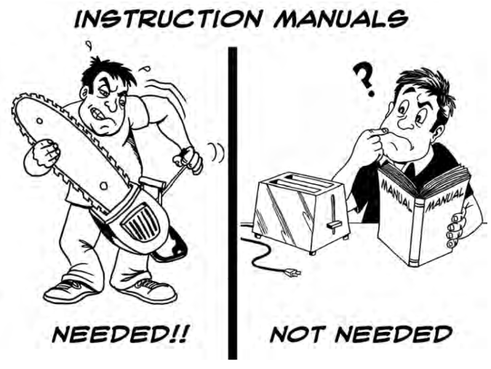
CẢI TIẾN BỀ MẶT
TÍNH THẨM MỸ
NÊN VIẾT GÌ VÀO COMMENT

Slide 9
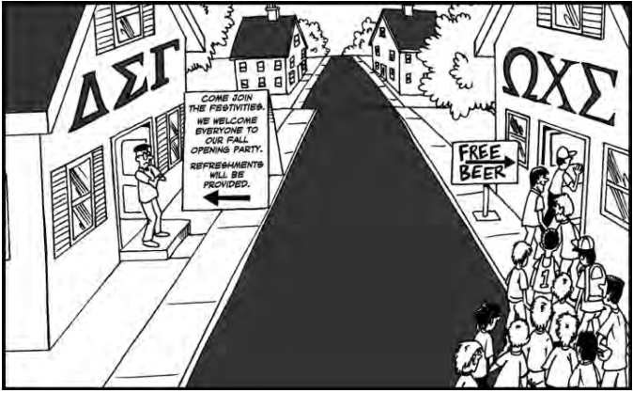
CẢI TIẾN BỀ MẶT
ĐẢM BẢO COMMENT CHÍNH XÁC VÀ NGẮN GỌN

Slide 10
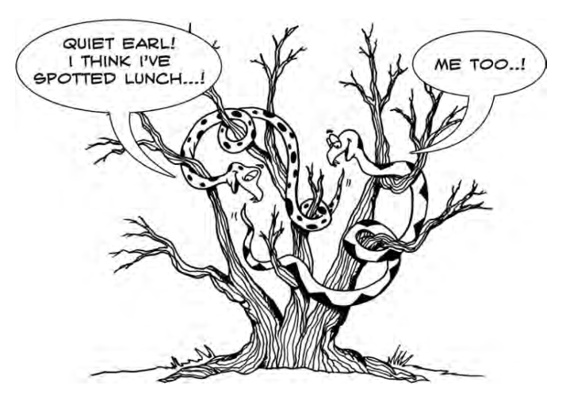
ĐƠN GIẢN HÓA CÁC VÒNG LẶP VÀ LOGIC
LÀM CHO CÁC LUỒNG ĐIỀU KIỂN TRỞ NÊN DỄ ĐỌC

Slide 11
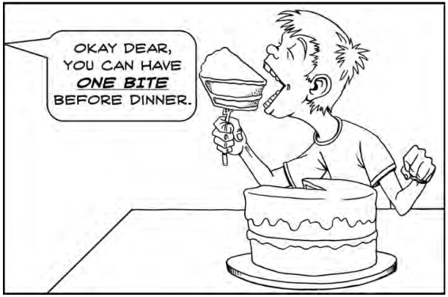
ĐƠN GIẢN HÓA CÁC VÒNG LẶP VÀ LOGIC
CHIA NHỎ CÁC BIỂU THỨC

Slide 12
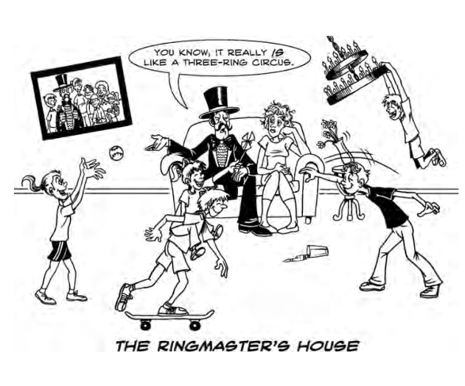
ĐƠN GIẢN HÓA CÁC VÒNG LẶP VÀ LOGIC
BIẾN VÀ TÍNH DỄ ĐỌC

Slide 13
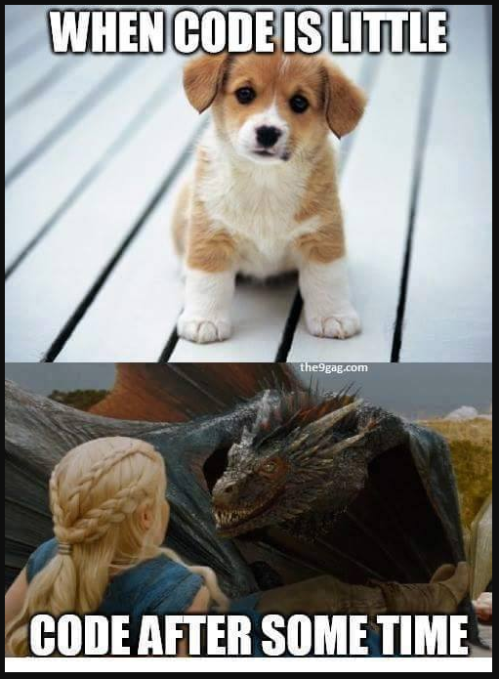
TÁI CẤU TRÚC CODE
TÁCH RỜI NHỮNG THỨ KHÔNG LIÊN QUAN
THỰC HIỆN MỘT CÔNG VIỆC TRONG MỘT THỜI ĐIỂM
CHUYỂN SUY NGHĨ VÀO CODE
VIẾT ÍT CODE HƠN

Slide 14

Nguồn tham khảo: Sách The Art of Readble Code – Simple and Practical Techniques for Writing Better Code

